Slide 1
业务逐渐上云，盒子类安全厂商路在何方？
cattrace
SANGFOR 防火墙部 ，没事找找宕机漏洞

Slide 2
目 录
1
背景
2
现状
3
预测

Slide 3
一、飞上云端
京东：2014年初，业务开始大规模迁移
高德：核心业务全部上云
12306：余票查询
美国国家安全局（NSA）:部署OpenStack

Slide 4

二、网络边界
定义：将不同安全级别的网络相连，就产生了网络边界

Slide 5


网络边界的变化
1.物理网络边界数量减少
2.大部分为虚拟化边界

Slide 6
三、盒子类防火墙厂商路在何方
1.布局云、虚拟类安全产品

Slide 7
盒子只是防火墙的载体，防火墙应该能自由的部署在各种边界
saas化

Slide 8
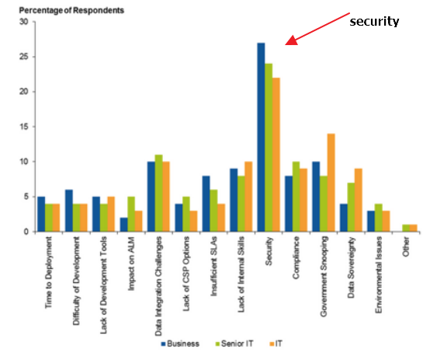
1.Security
2.Goverment Snooping
来源: Gartner
云端用户最关心的问题：安全、政府监听

Slide 9
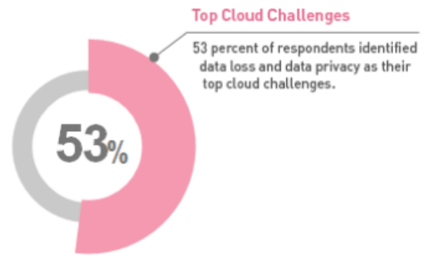
%53 的被调查者认为：云面临数据隐私和数据丢失的挑战
来源: KPMG Cloud Survey Report

Slide 10
The enterprise firewall market is one of the largest and most mature security markets. It is populated with mature vendors
and some more recent entrants. Changes in threats, as well as increased enterprise demand for mobility, virtualization
and use of the cloud, have increased demand for new firewall features and capabilities.
来源：Gartner Magic Quadrant for Enterprise Network Firewalls 2015

Slide 11
国内厂商
绿盟：黑洞云清洗
启明：CloudSOC
深信服：CSSP、云WAF

Slide 12
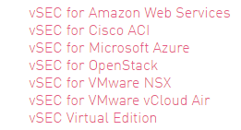
国外厂商
CheckPoint：vSEC系列

Slide 13
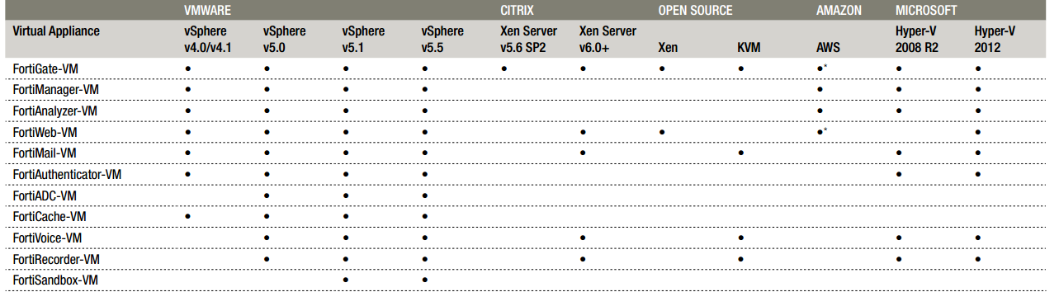
国外厂商
fortinet：VM系列

Slide 14
国外厂商
纯虚拟化的安全厂商：
vArmour：跟踪标记数据及其流向
illumio：自适应安全

Slide 15
实现双赢、安全闭环
更专业的安全防护能力
云服务提供商
安全厂商
大数据分析
saas化能力

Slide 16

三、盒子类防火墙厂商路在何方
2.进入核心战场厮杀

Slide 17

物理网络边界将长时间存在的地方
企业核心业务
军方、政府、金融
工业控制

Slide 18
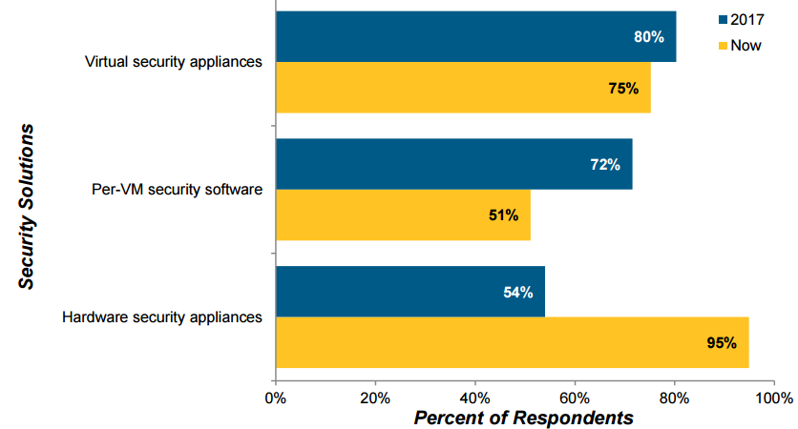
数据中心安全解决方案（来源:137家中大型企业调查）

Slide 19
竞争将会非常激烈

Slide 20

四、对黑帽白帽的影响
1.D站可能有点难
2.日站可能也有点难
3.安全厂商对热点事件响应更快
4.突破云端内部虚拟边界，一锅端

Slide 21
谢谢

